Slide 1
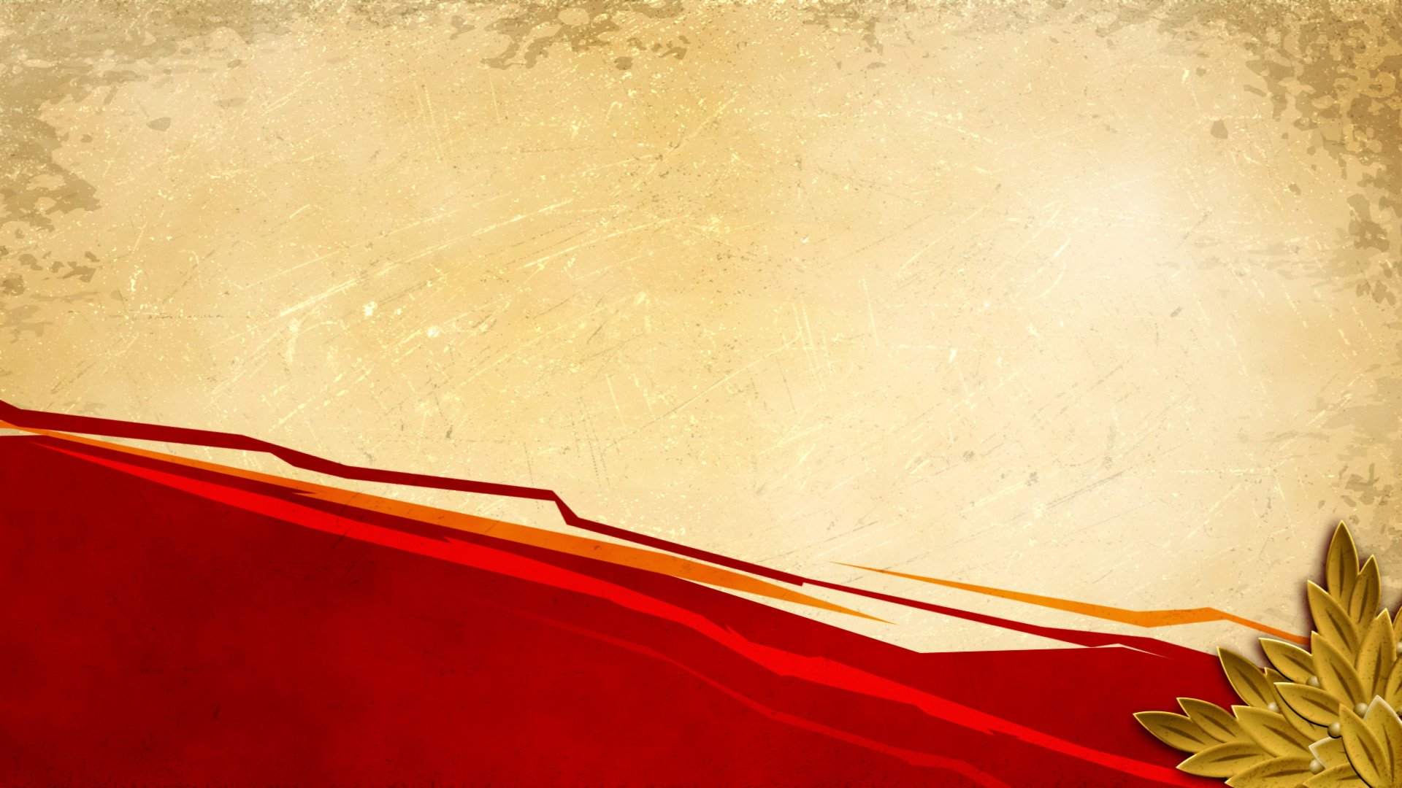
«Горно-Алтайская городская библиотечная система»
Городская библиотека №1
Презентация
Маршалы победы
Выполнила: библиотекарь Розина Вера Васильевна
2024
Горно-Алтайск

Slide 2
«23 февраля в России празднуют один из важнейших праздников – День защитника Отечества. Это особый день в нашей истории и общий праздник для всех россиян. В этот день мы отдаем дань уважения всем, кто посвятил свою жизнь святому делу – оберегать мир и покой на родной земле.
Мы гордимся героическими страницами отечественной истории, бережно храним память о ратных подвигах наших отцов и дедов. Ценой своей жизни они спасали страну от врагов, благодаря их героизму и самопожертвованию Россия стала сильным и свободным государством.

Slide 3
В годы Великой Отечественной войны, в жестокой битве с немецким фашизмом, Советская Армия смогла отстоять свободу и независимость нашей Родины, спасла мировую цивилизацию от фашистского варварства.
Путь к победе был долгий и трудный — 1418 дней и ночей войны. Более 20 миллионов жизней унесла война.
24 июня 1945 года в Москве на Красной площади состоялся знаменитый парад в честь Победы Советского Союза над Германией в Великой Отечественной войне.
Парад Победы принимал Маршал Советского Союза Георгий Жуков. Командовал парадом Маршал Советского Союза К. К. Рокоссовский.
Никогда не забудется мужество солдат, отдавших жизни за свободу и счастье Родины.
В ходе Великой Отечественной войны особо отличились маршалы:
И.В. Сталин, К.Е. Ворошилов, С.М. Будёный, Г.К. Жуков, К.К. Рокосовский,
А.М. Василевский, Б.М. Шапошников, И.С. Конев, Л.А. Говоров,
Р.Я. Малиновский, К.А. Мерецков, Ф.И. Толбухин и Н.Г. Кузнецов.

Slide 4
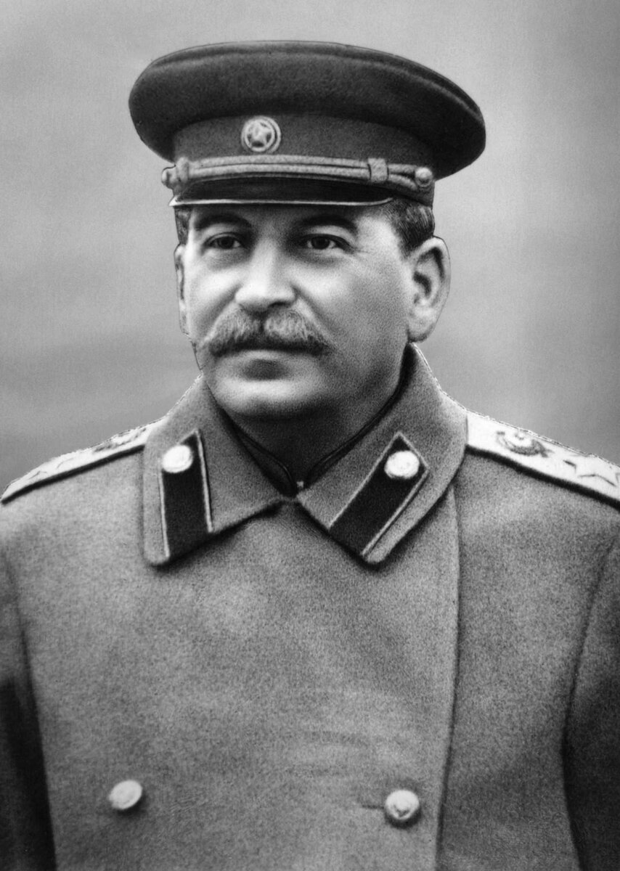
Ио́сиф Виссарио́нович Ста́лин (Джугашви́ли) родился 12.12.1879 года в г. Гори, в простой бедной семье. С 1888 г. Иосиф обучался в православном духовном училище. Через шесть лет его зачислили в семинарию в Тифлисе. На 5-ом году обучения его исключили из семинарии, и выдали свидетельство о том, что он может преподавать. В годы Гражданской войны Сталин проявил себя как великолепный военный организатор. 29 ноября 1922 г. он вместе с Лениным, Свердловым и Троцким вошел в Бюро ЦК. Когда Ленин, на фоне болезни, отошел от политической деятельности, Сталин совместно с Каменевым и Зиновьевым организовал “тройку”, которая была оппозиционно настроена по отношению к Л. Троцкому. В этом же году его избрали Генсеком ЦК. Укрепившись во власти, Сталин стал проводить политику коллективизации. При нем стала активно развиваться тяжелая промышленность. 6 марта 1943 года И.В.Сталину было присвоено звание – маршал Советского союза. В 1943 г. И.В. Сталиным было принято решение о создании атомной бомбы. В феврале 1945 г. он принял участие в Ялтинской (Крымской) конференции, на которой был установлен новый мировой порядок.
5 марта 1953 года в 21:50 И.В.Сталина не стало.

Slide 5
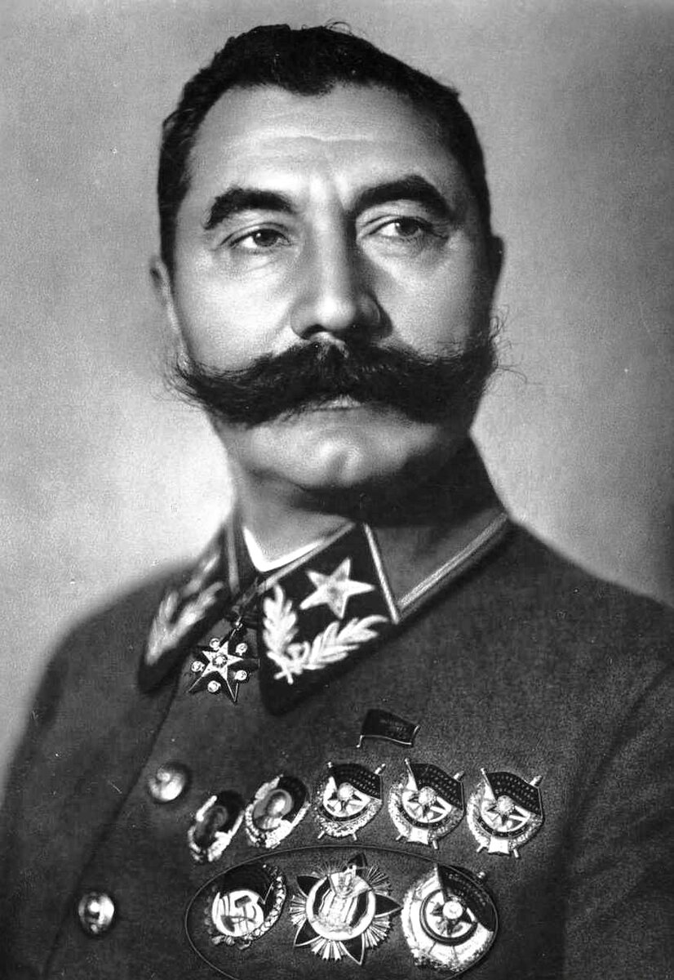
Будённый Семён Михайлович родился 25.04.1883 года в бедной крестьянской семье. В 9 лет отец вынужден был отдать сына в батраки местному купцу. Через год тяжелой работы, рассчитавшись за долги отца, мальчик договорился с приказчиком купца, что тот обучит его грамоте в обмен на мелкую работу. Больше всего он любил скачки на лошадях, почти все свободное время он проводил в седле, шлифуя мастерство наездника.
В 20 лет был призван в армию и прошел срочную службу на Дальнем Востоке. Дальнейшую свою жизнь Будённый решил связать с военным делом.
Военная карьера Буденного развивалась стремительно, он руководил конной армией, с помощью которой были окончательно разгромлены войска белогвардейцев.
В 1932 году Буденный окончил Военную академию и спустя 3 года получил звание Маршала Советского Союза.
Во время Великой Отечественной войны занимал пост командующего кавалерией РККА и члена Высшего военного совета Народного комиссариата обороны СССР.
Скончался Буденный 26 октября 1973 года

Slide 6
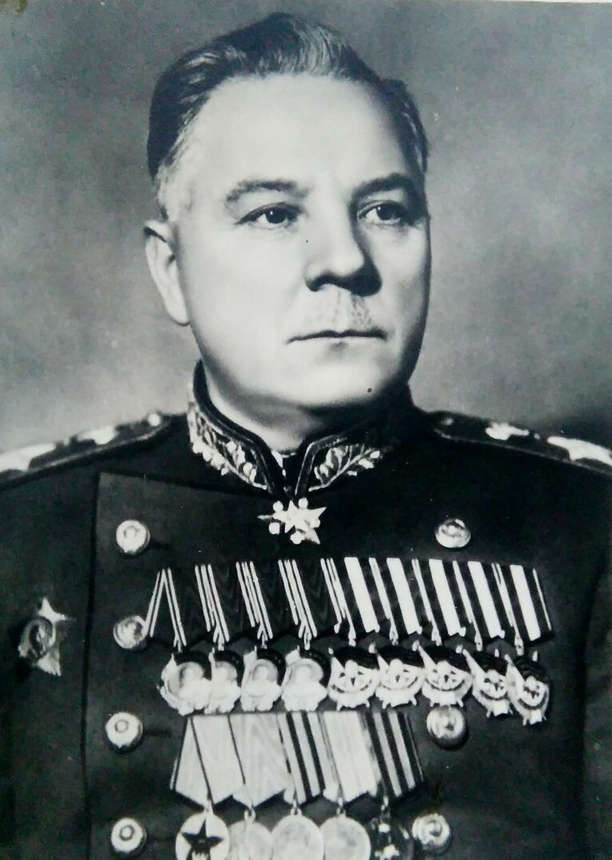
Ворошилов Климент Ефремович родился 23.01.1881 года в семье рабочего-железнодорожника. Окончил два класса земской школы. С 15 лет работал слесарем на заводе.
В 1903 г. вступил в РСДРП; вёл активную подпольную работу, воевал на фронтах Гражданской войны.
В 9935 году получил звание Маршала Советского Союза.
Во время Великой Отечественной войны командовал фронтами (до 1942), с 1942 по 1943 занимал должность - главком партизанским движением.
По окончании войны Климент Ефремович работал председателем Союзной контрольной комиссии в Венгрии, целью которой было регулирование и осуществление контроля за исполнением условий перемирия. Позже он несколько лет был зампредседателя Совета Министров СССР, а затем занимал должность председателя Президиума Верховного Совета . Маршал Ворошилов награждён множеством орденов и медалей, два раза ему присваивалось звание Героя Советского Союза (1956 г. и 1968 г), Героя Соц. Труда. Умер Климент Ефремович 2 декабря 1969 года. Прославленный маршал был торжественно захоронен за Мавзолеем Ленина.

Slide 7
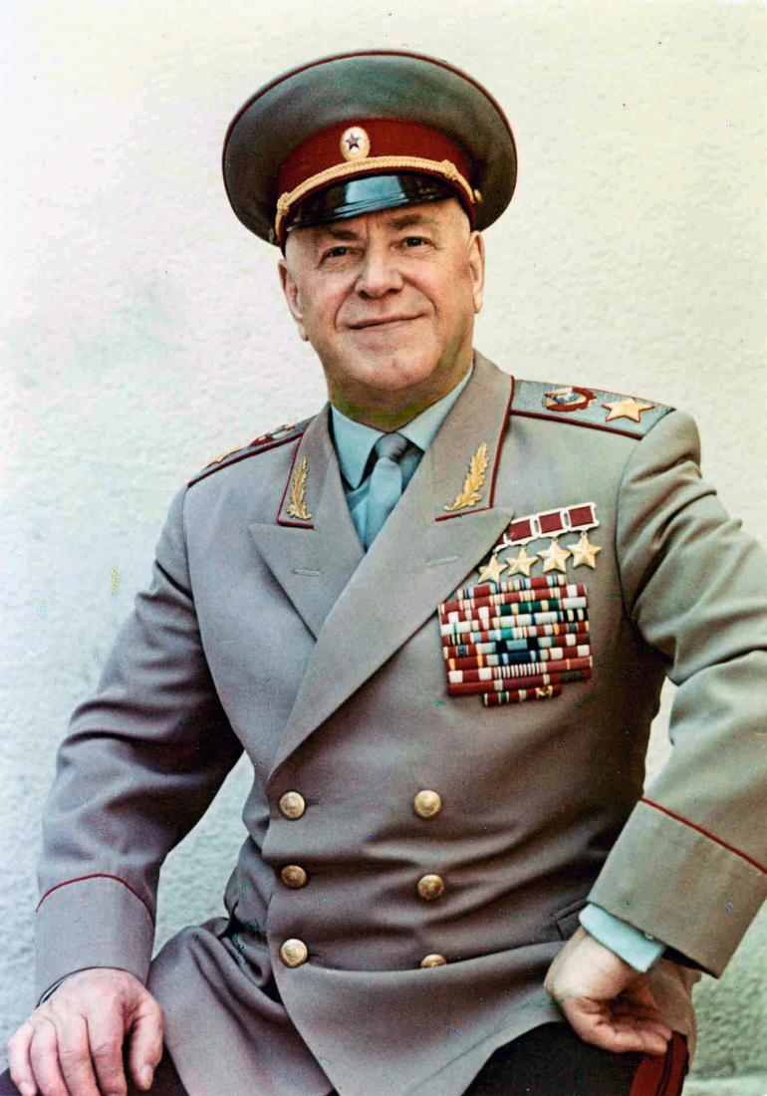
Жуков Георгий Константинович родился 1.12.1896 в крестьянской семье. Закончил школу с отличием. В 1915 году был принят в ряды кавалеристов. В 1939 году участвует в военных действия на Халхин-Голе, где проявляет себя как блистательный командир. В 1940 году Сталин присваивает ему звание генерала Красной Армии.
В 1942 году Жуков осуществляет командование следующими военными операциями: Московским контрнаступлением, Ржевско-Вяземской операцией, двумя Ржевско-Сычевскими операциями.
В 1943 он руководил прорывом Ленинградской блокады. В этом же году он становится маршалом СССР. Командовал действиями на Курской Дуге. В 1944 году блестяще провел наступательную операцию «Багратион». В 1945 году продолжал руководить Красной Армией как маршал, а в мае 1945 года принял капитуляцию Германии.
В 1969 году он издает книгу «Воспоминания и размышления» – мемуары, в которых он описывает свою жизнь и дает ей оценку.
Умер Георгий Жуков 18 июня 1978 года после инфаркта и комы.

Slide 8
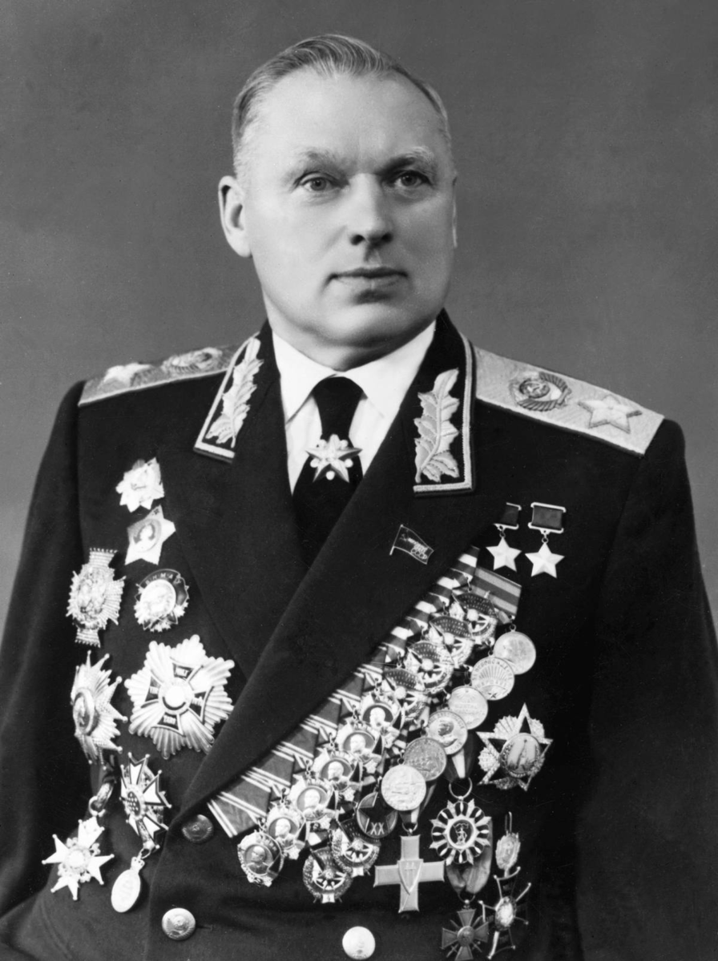
Рокоссовский Константин Константинович родился 21 .12. 1896 года в городе Великие Луки, в семье машиниста. Когда Рокоссовскому исполнилось 6 лет, его отец трагически погиб, а в 1911году он лишился и матери. После смерти родителей Константин был вынужден бросить учебу и самостоятельно зарабатывать на жизнь.
С началом Первой мировой войны Рокоссовский ушёл добровольцем на фронт. После октябрьских событий служил в красной армии. За боевые действия против армии Колчака был награжден орденом Красного Знамени.
Начало войны Рокоссовский встретил на Юго-Западном фронте. В 1941 году Рокоссовский принимал участие в битве под Москвой.
После блестящей победы войск под командованием Рокоссовского на Курской дуге последовала одна из самых важных в истории ВОВ операций «Багратион», результатом которой стало освобождение Белоруссии.
29 июня 1944 года генералу армии Рокоссовскому была вручена бриллиантовая звезда Маршала Советского Союза, а 30 июля — первая Звезда Героя Советского Союза.
Скончался легендарный маршал 3 августа 1968 года. Причиной смерти стало онкологическое заболевание предстательной железы.

Slide 9
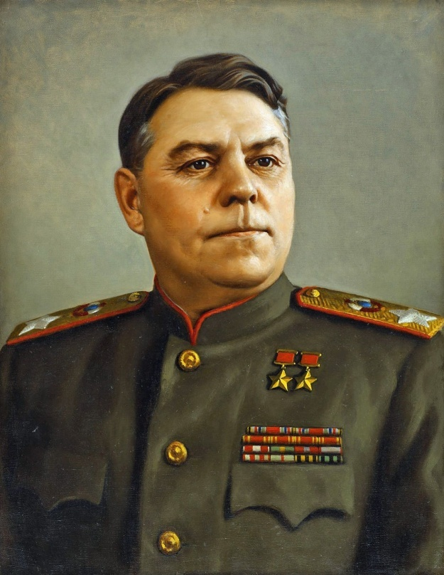
Василевский Александр Михайлович в семье священнослужителя. В 14 лет окончил духовное училище, затем военное. В 1915 году в чине прапорщика отправляется на фронт. С началом революции оставляет военную службу, и едет к семье, занимается сельским хозяйством. В 1919 году его призывают в Красную Армию. В 48-й стрелковой дивизии прослужил около 12 лет.
В 1936 году получил звание полковника. С 4 октября 1937 года начал службу в Генштабе. В 1940 году Василевскому присвоили звание комдива.
С 1941 года был назначен начальником Оперативного управления. Под его руководством была разгромлена группировка Манштейна, превосходно провёл множество наступательных операций, и в феврале 1943 года по Указу Президиума Верховного Совета СССР А.М. Василевскому было присвоено заслуженное звание Маршала Советского Союза.
А 1957 году в связи с проблемами связанными со здоровьем Василевский уходит в отставку.
После отставки он прожил около двадцати лет. Умер Василевский 5 декабря 1977 года. Его тело было кремировано и прах закрыли в кремлевских стенах.

Slide 10
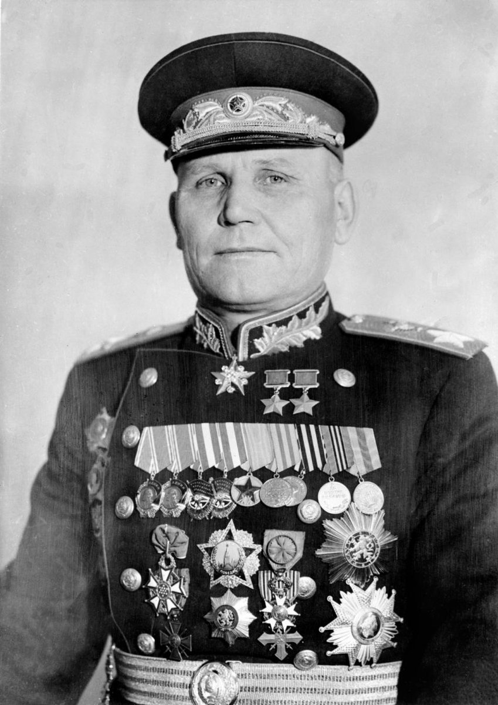
Конев Иван Степанович родился 28.12.1897 года в бедной крестьянской семье Вологодской губернии. После окончания церковной школы, пошёл учиться в земское училище. Денег семье не хватало, и в возрасте 15 лет Иван Конев пошел работать.
С 1917 года был был включен в артиллерийский полк. 1918 году был демобилизован и сразу вступил в РСДРП(б). В 1926 году окончил академию имени Фрунзе, работал комиссаром нескольких дивизией.
В период ВОВ участвовал в обороне Смоленска. В августе 1943 года успешно провел битву на Курской дуге.
В сентябре-ноябре Красная армия под руководством Конева успешно провела битву за Днепр и освободила Киев. В феврале 1944 года получил звание «Маршал». В июле 1944 года Иван Конев был награждён званием "Герой Советского союза". В 1955 году стал главой армий Стран Варшавского договора. Именно он подавил восстание в Венгрии в 1956 году. Умер Иван Степанович в 1973 году от рака, был кремирован, а прах хранится у стен Кремля.

Slide 11
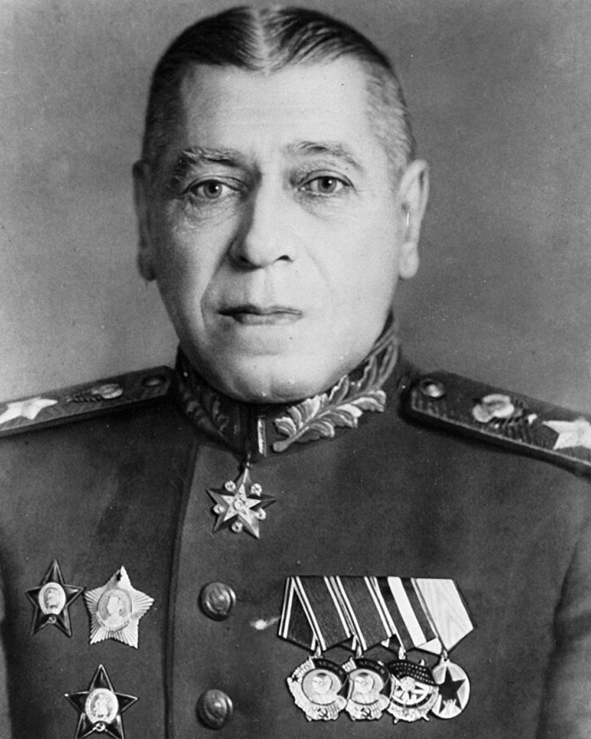
Шапошников Борис Михайлович родился 02.10.1882 года в семье служащих, в городе Златоусте.
После учебы в промышленном, а затем в реальном училище, обучался в Московском Алексеевском училище, которое в 1903 году закончил в звании подпоручика. В 1910 году Шапошников закончил военную академию в Санкт – Петербурге. В 1927 – 29 годах был создан научный труд в трех томах «Мозг армии», в котором Шапошников изучал работу Генерального штаба Австро-Венгрии. в 1937 году Шапошников стал начальником Генерального штаба РККА.
Генеральным штабом под руководством Шапошникова были успешно проведены походы на Халхин-Гол, в Западную Украину и Белоруссию. Свой вклад внес Шапошников и в победу в Великой Отечественной войне. Им был разработан план наступления под Москвой зимой в 1941 - 42 годах, а также велась подготовка важных операций в начале войны. Сталин уважал Шапошникова и называл его по имени отчеству. Но после поражения Красной Армии в Крыму он был снят с поста начальника Генштаба, хотя операцией руководил Буденный.
Борис Михайлович остро переживал все неудачи на фронте. Из-за подкосившегося здоровья он, единственный из маршалов, не дожил до Победы 44 дня. Родина простилась с ним 26 марта 1945, выпустив 24 залпа из 124 артиллерийских орудий.

Slide 12
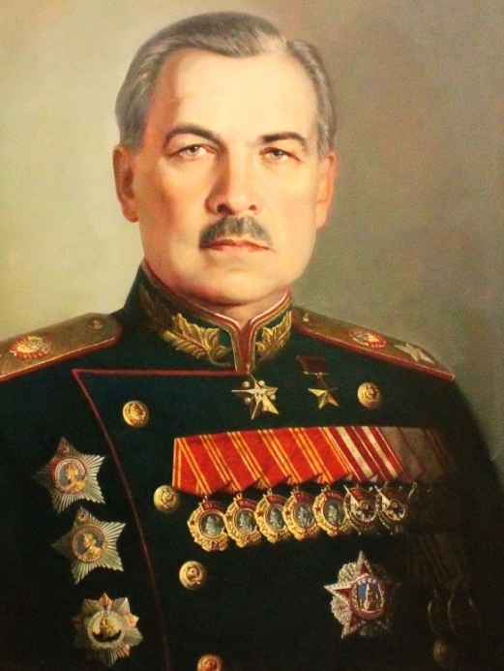
Говоров Леонид Александрович родился в деревне Бутырки, в простой крестьянской семье. Окончив сельскую школу, стал учеником реального училища в Елабуге, которое закончил на отлично. В декабре 1916 года был мобилизован в армию и направлен на обучение в Константиновское артиллерийское училище. В июне 1917 года после окончания училища был назначен младшим офицером мортирной батареи в составе Томского гарнизона. В январе 1920 года добровольно вступил в Красную Армию. С августа 1940 года назначен заместителем генерал­-инспектора артиллерии Красной Армии. В 1942 г. Леонид Александрович направляется под Ленинград. Командует сначала Волховским, а потом Ленинградским фронтами. В 1943 г. участвовал в планировании и реализации операции по прорыву блокады Ленинграда.
Указом Президиума Верховного Совета СССР от 31 мая 1945 года Леонид Александрович Говоров был награждён орденом «Победа»за разгром немецких войск под Ленинградом и в Прибалтике Леонид Александрович Говоров скончался 19 марта 1955 года в городе Москва. Урна с прахом захоронена в Кремлевской стене на Красной площади столицыв Москве.

Slide 13
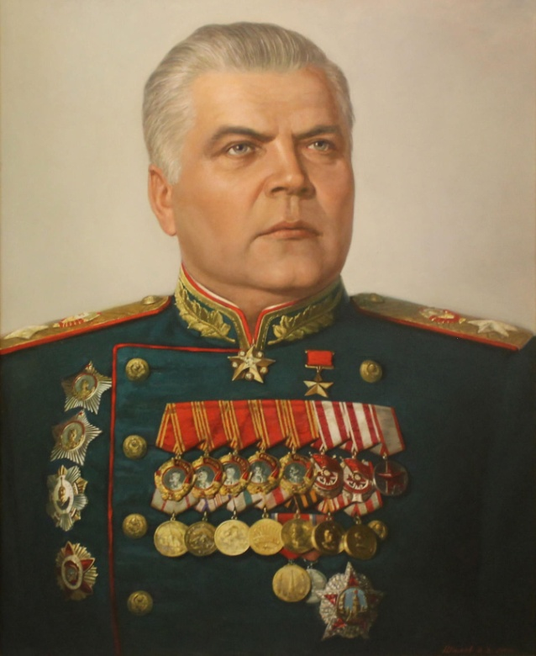
Малиновский Родион Яковлевич родился 23.11.1898 году в г Одесса. Раннее детство мальчик провёл у своей тётки в Мариуполе. С 1914 года будущий маршал участвовал в Первой мировой войне. В феврале 1916 года Малиновский служил во Франции в русском экспедиционном корпусе. Благополучно прослужив там до 1919 года, он прибыл обратно в Россию, где стал красноармейцем. В 1930 году он закончил Военную академию имени Фрунзе и получил должность начштаба кавалерийского полка. С 1937 по 1938 год был участником боевых действий в Испании на добровольной основе. В августе 1941 года он стал начальником штаба, вскоре переведён командующим 6-й армией. В период битвы за Сталинград (1942 год) Малиновский командовал 2-й Гвардейской армией. Сталинградское сражение стало одним из важнейших этапом в ходе Второй мировой войны. В победе под Сталинградом есть и немалая заслуга талантливого главнокомандующего.
Под его непосредственным руководством велись сражения за Правобережную Украину и Донбасс. В 1944 году ему было присвоено звание Маршала Советского Союза.
Последние годы жизни великий полководец проживал в Москве. Он умер в марте 1967 года и погребен у кремлевской стены.

Slide 14
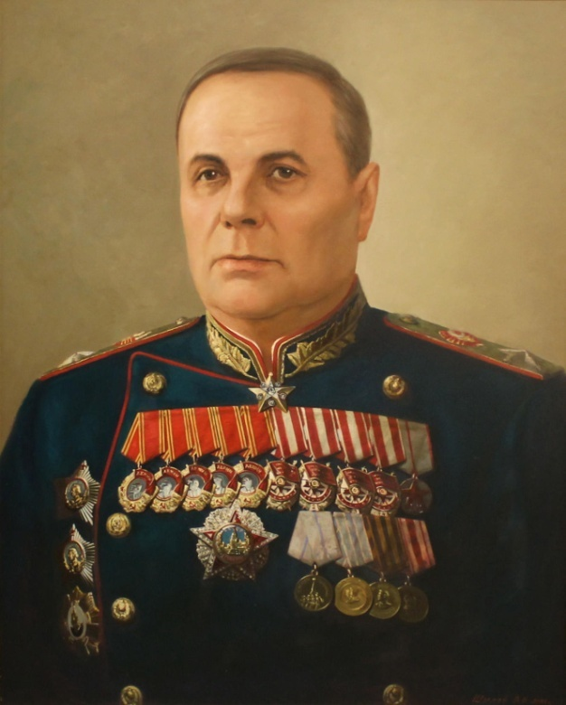
Мерецков Кирилл Афанасьевич родился 07.06.1897года в деревне Назарьево, Московской области. В возрасте двенадцати лет работал на различных московских заводах. После Февральской революции 1917 года Мерецков стал начальником штаба Судогодской уездной Красной гвардии. В 1928 году окончил Курсы усовершенствования высшего начальствующего состава РККА. В декабре 1934 года ­являлся начальником штаба Особой Краснознаменной Дальневосточной армии. В период с 9 декабря 1939 по 12 марта 1940 года, во время советско­-финляндской войны командовал 7-­й армией Северо-Западного фронта. С 9 ноября 1941 года ­стал командующим 4-­й армией, участник операции по разгрому немецко-фашистских войск под Тихвином. Мерецкову 26 октября 1944 года присвоено звание Маршала Советского Союза.
С 15 апреля 1945 года маршал назначен командующим Приморской группой войск Дальневосточного фронта. Затем командующим войсками 1­-го Дальневосточного фронта, участвовавшего в разгроме японских войск в Маньчжурии и Северной Корее.
С августа 1955 до апреля 1964 года ­занимал должность помощника Министра обороны СССР по высшим военным учебным заведениям.
Кирилл Афанасьевич ушел из жизни 30 декабря 1968 года.э

Slide 15
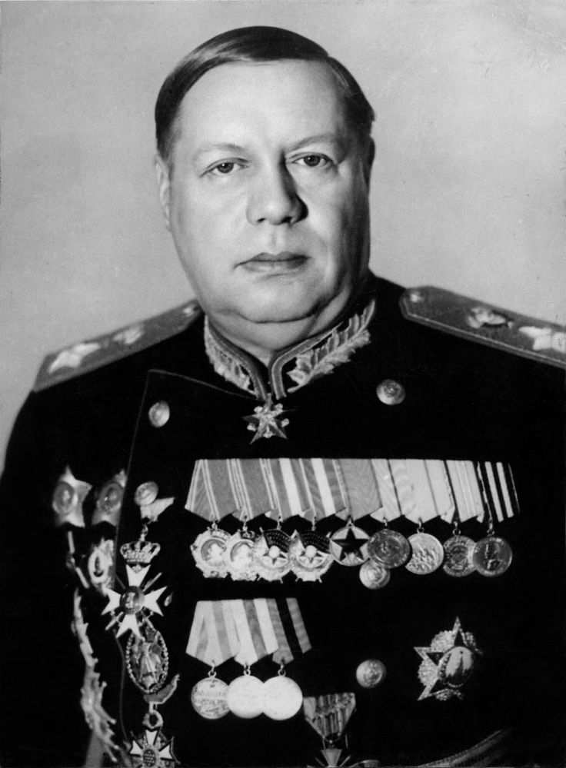
Толбухин Федор Иванович родился 16.06.1894 года в крестьянской семье. Успешно прошел обучение в церковно-приходской школе и земской школе села Давыдково. В 1912 году окончил Петербургское коммерческое училище и работал бухгалтером в Санкт-Петербурге. В августе 1918 года Толбухин вступил в Красную армию и до 1922 года участвовал в подавления Кронштадтского восстания и военных действиях против финских отрядов в Карелии. С июля 1938 года Федор Иванович стал начальником штаба Закавказского военного округа. В июне 1940 года ему присвоено воинское звание генерал-майор. В августе 1944 года войсками 3-го Украинского фронта совместно со 2-м Украинским фронтом подготовлена и успешно осуществлена Ясско-Кишиневская стратегическая наступательная операция, в результате которой окружены и уничтожены основные силы группы германских армий «Южная Украина». В сентябре 1944 года Федору Ивановичу присвоено звание Маршала Советского Союза. Федор Иванович Толбухин умер 17 октября 1949 года в Москве от сахарного диабета. Прах военачальника погребен в Кремлевской стене. В 1965 году Указом Президиума Верховного Совета СССР посмертно удостоен высокого звания Героя Советского Союза.

Slide 16
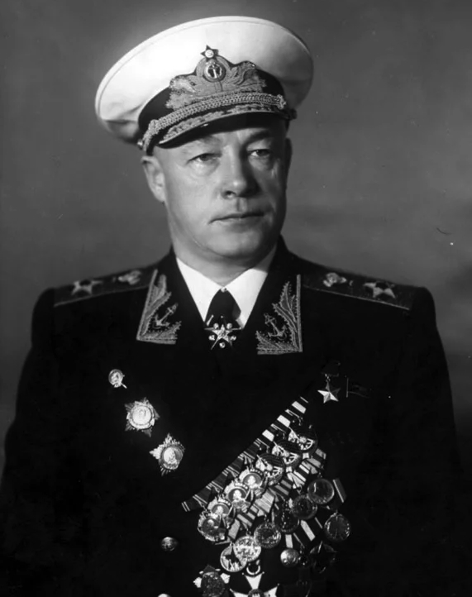
Кузнецов Николай Герасимович родился в деревне Медведки Архангельской области. В 1919 году добровольно поступил матросом в Северо-Двинскую военную флотилию. В 1925 году вступил в КПСС. В 1936 году Николай Кузнецов был направлен в Испанию в качестве военно-морского атташе и главного военно-морского советника. 29 апреля 1939 года Николай Кузнецов был назначен народным комиссаром ВМФ СССР, став самым молодым наркомом в Советском Союзе и первым моряком в этой должности. В начале войны Кузнецов был членом Ставки Верховного Главнокомандования, в 1941-1945 годах – главнокомандующим ВМФ.
31 мая 1944 года Кузнецову присвоено воинское звание адмирал флота. 25 мая 1945 года это звание приравнено к званию Маршала Советского Союза.
В 1951-1953 годы возглавлял флот как Военно-морской министр СССР.
Находясь на пенсии, Кузнецов написал мемуары "На далеком меридиане", "Накануне" (1966), «На флотах боевая тревога» (1971), «Курсом к победе» (1975) и «Крутые повороты» (1972-1974).
Николай Кузнецов скончался 6 декабря 1974 года в Москве и был похоронен на Новодевичьем кладбище.

Slide 17
Спасибо за просмотр!

Slide 18
Список используемой литературы
1. Говорят погибшие герои (1941-1945 гг)/ Сост. В.А.Кондратьев, З.Н. Политов.- 7-е изд., доп. – М.: Политиздат, 1982.-287 с.
2. https://obrazovaka.ru/biografiya-budennyy-semen-mihaylovich.html?ysclid=lrxavnp0kw250854975
3. https://biographe.ru/politiki/mikhail-tukhachevskij
4. https://www.istmira.com/drugoe-vtoraya-mirovaya-voyna/13002-georgiy-zhukov-kratkaya-biografiya.html
5. https://ru.wikipedia.org/wiki

